Slide 1
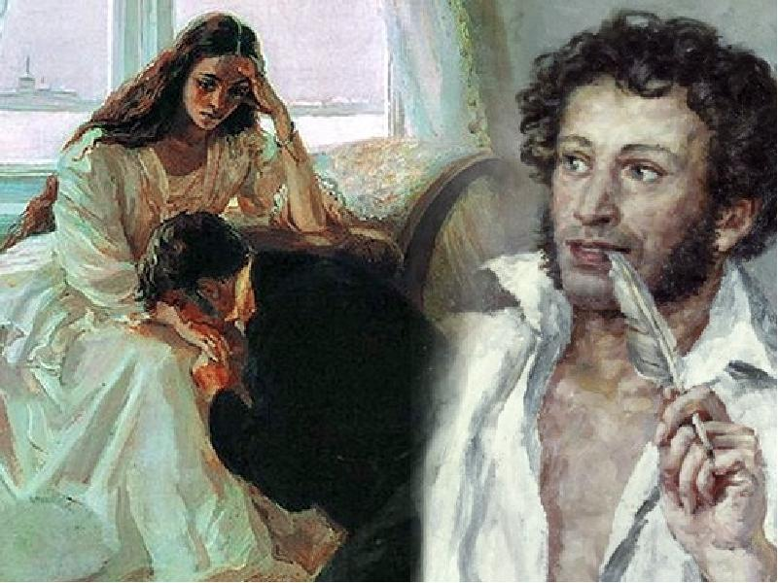
Роман в стихах А.С. Пушкина «Евгений Онегин»
Лекция 3.

Slide 2
«Энциклопедия русской жизни» (В.Г.Белинский)
«Евгений Онегин» - это роман в стихах. Пушкин начал писать его в 1823 году и закончил в 1830 году.
Место действия романа часто меняется: это и Петербург, и Москва, и деревня. В романе собран богатый общественно-исторический, бытовой и литературный материал.

Slide 3
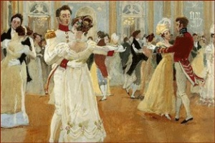
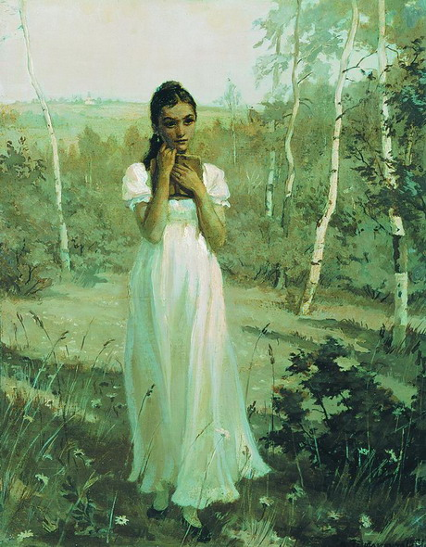

Slide 4
Главный герой романа
Молодой дворянин Евгений Онегин. Его характер сформировался в петербургском светском обществе.
Автор показал, что жизнь дворянина, который не служит, - беззаботная и однообразная, в ней есть только развлечения и любовные романы.
Он почувствовал пустоту в душе. Причина душевной пустоты – это пустота и бессодержательность светской жизни.

Slide 5
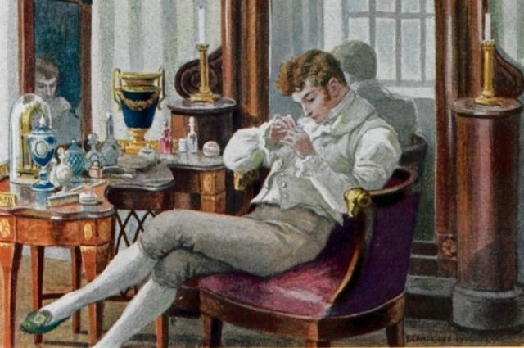

Slide 6
Герой начал искать новые духовные ценности. Он уехал в деревню, начал читать книги, пытался писать. Но в деревне ему стало также скучно, как и в Петербурге.

Slide 7
В деревне Онегин сблизился со своим соседом – юным помещиком Владимиром Ленским. Он – поэт-романтик.
Ленский познакомил Онегина с семьей помещиков Лариных, в которой Онегин встретился с невестой Ленского Ольгой и с ее сестрой Татьяной.

Slide 8
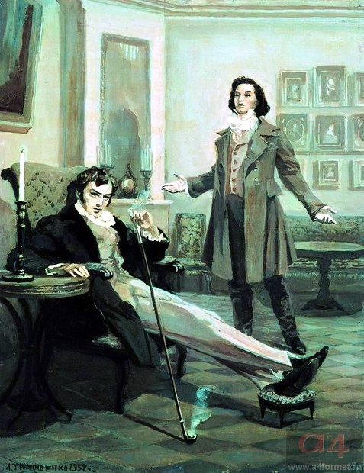

Slide 9
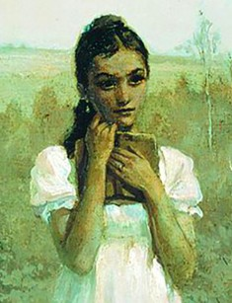
Татьяна Ларина
Главная героиня романа. Пушкин называет ее «милым идеалом». Она любит русскую природу, старинные сказки и обычаи.
Татьяна очень любит читать, ее любимые книги – романтические романы, которые ей «заменяли все».

Slide 10
Письмо Татьяны
В Онегине Татьяна увидела не реального человека, а героя романтического произведения, и полюбила его.
Она написала ему письмо, в котором призналась в своей любви. Но Онегин, не веривший в любовь, не ответил на ее чувство.

Slide 11
Известная цитата романа
Чем меньше женщину мы любим,
Тем легче нравимся мы ей.

Slide 12
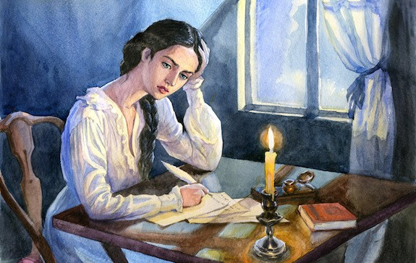

Slide 13
Дуэль Онегина и Ленского
Онегин не смог стать и хорошим другом. Однажды на балу у Лариных Онегин весь вечер танцевал с Ольгой. Ленский подумал, что Онегин хочет добиться любви Ольги, и вызвал Онегина на дуэль. Онегин понимал, что поступил неправильно, но он боялся общественного мнения, и поэтому не извинился перед Ленским, а принял его вызов. На дуэли он убил своего друга.

Slide 14
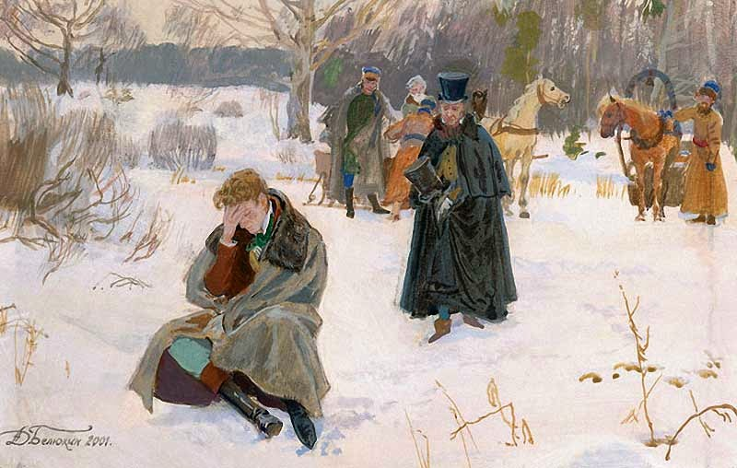

Slide 15
«Открытый» финал романа
Через несколько лет он снова встретился с Татьяной в Москве. Татьяна изменилась: она вышла замуж за генерала и стала светской дамой. Онегин искренне ее полюбил, он написал ей письмо о своих чувствах.
Но теперь Татьяна не поверила в его чувства. Она ответила ему, что она по-прежнему любит Онегина, но семья и долг перед семьей для нее важнее любви.

Slide 16
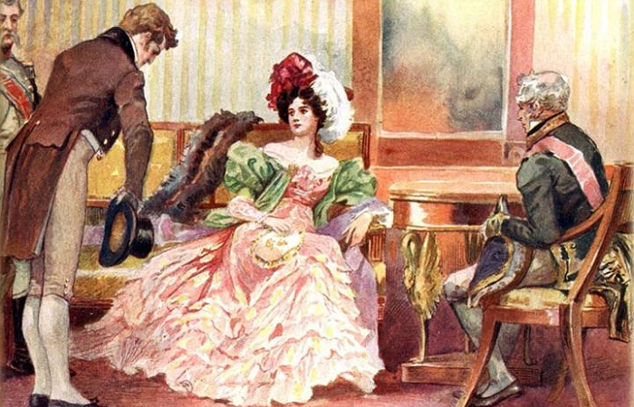

Slide 17
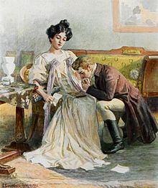

Slide 18
Особенности жанра
1. Впервые в русской литературе Пушкин выбрал для романа не прозаическую, а стихотворную речь.
2. Автор-повествователь часто отступает от рассказа о героях и событиях и рассуждает о биографических, литературных и философских темах.
3. Сюжет романа диктуется логикой характеров героев.
4. В романе особенную роль играет автор-повествователь. Повествователь в романе Пушкина является одновременно и создателем романа, и его героем.
В романе Пушкин создал новый тип героя – героя времени «лишний человек». Его судьбу, характер, отношения с людьми определяют действительность, личные качества и общечеловеческие проблемы.

Slide 19
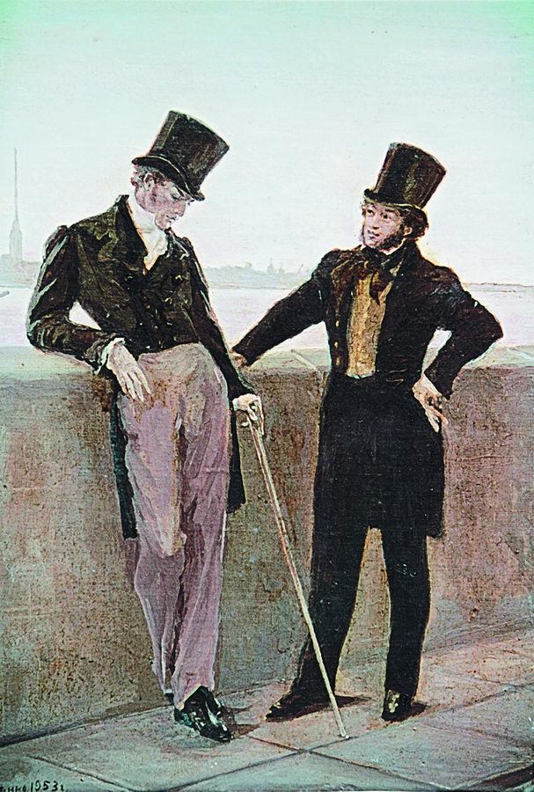
С героем моего романа
Без предисловий, сей же час
Позвольте познакомить вас:
Онегин, добрый мой приятель,
Родился на брегах Невы,
Где, может быть, родились вы
Или блистали, мой читатель;
Там некогда гулял и я:
Но вреден север для меня.

